Slide 1


持之以恒推进全面从严治党
以四字之功淬炼百年大党
主讲人：A书记

Slide 2

前言
2026年7月30日召开的中央政治局会议决定
主要议程之一：
2026年10月
是研究持之以恒推进全面从严治党若干重大问题。
召开党的二十届五中全会
这一部署释放出鲜明信号：
全面从严治党是党的长期战略、永恒课题，决不能有松劲歇脚、疲劳厌战的情绪。

Slide 3
新征程上
必须坚定信心、保持定力，以更高标准、更实举措坚持好运用好新时代全面从严治党宝贵经验，整治破解党建领域突出问题，巩固发展管党治党良好政治局面，以党的自我革命引领伟大社会革命。

Slide 4
目录
01
把握一个“恒”字：永葆久久为功的良好状态
02
着力一个“进”字：展现守正创新的奋进姿态
03
贯穿一个“严”字：彰显一严到底的实践常态
04
突出一个“实”字：锤炼求真务实的科学方法

Slide 5
一、把握一个“恒”字：永葆久久为功的良好状态

Slide 6
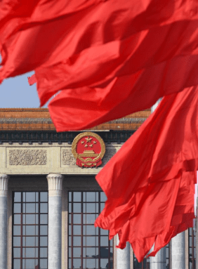
把握一个“恒”字：永葆久久为功的良好状态
全面从严治党永远在路上
党的自我革命永远在路上
持之以恒
重在常态长效、久久为功。

Slide 7
把握一个“恒”字：永葆久久为功的良好状态
党的十八大以来，我们党以十年磨一剑的恒心韧劲推进全面从严治党，开启了百年大党革命性锻造的全新历程。
从出台中央八项规定破题开局，纠治“四风”顽疾寸步不让
到打出反腐败斗争组合拳，一体推进不敢腐、不能腐、不想腐
再到完善党内法规制度体系，压实各级党组织管党治党政治责任
一项项部署接续落地、一轮轮整治常态推进，没有丝毫停顿、半点松懈。

Slide 8
把握一个“恒”字：永葆久久为功的良好状态
历经持续攻坚
01
取得历史性、开创性成就
全面
从严治党
02
开辟了党的自我革命新境界
为党和国家事业发展赢得了强党强国的历史主动
03

Slide 9
把握一个“恒”字：永葆久久为功的良好状态
行百里者半九十。
1
世情国情党情深刻变化
管党治党不可能一劳永逸、毕其功于一役
2
大党独有难题长期存在
各类新型廉政风险、
作风隐患隐形变异
3

Slide 10
把握一个“恒”字：永葆久久为功的良好状态
必须保持始终如一的政治自觉，把新时代全面从严治党宝贵经验长期坚持运用下去。
健全长效监督机制，把从严要求嵌入日常、抓在经常，日复一日抓落实，年复一年抓巩固
常态化抓实党性教育、纪律教育，绵绵用力夯实思想根基
确保党的自我革命一刻不停、步步深入。

Slide 11
二、着力一个“进”字：展现守正创新的奋进姿态

Slide 12
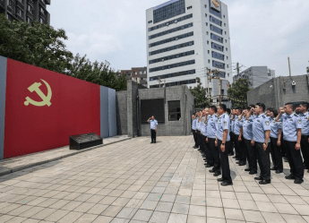
着力一个“进”字：展现守正创新的奋进姿态
一个政党要永远保持先进性和纯洁性，必须与时俱进、守正创新。
与时俱进
就是紧扣新时代新形势新任务，瞄准管党治党着力点，让全面从严治党紧跟事业发展步伐。

Slide 13
着力一个“进”字：展现守正创新的奋进姿态
当前
部分领域
随着各项工作领域不断拓展
基层治理
乡村振兴
民生保障
权力运行链条更长
廉政风险点
更加隐蔽
新业态、新领域党建工作空白点亟待填补。

Slide 14
着力一个“进”字：展现守正创新的奋进姿态
推进全面从严治党
01
02
03
就要把监督执纪、作风整治嵌入重大战略落实全过程
围绕高质量发展排查作风短板、整治形式主义和官僚主义
为以中国式现代化全面推进强国建设、民族复兴伟业提供政治保障

Slide 15
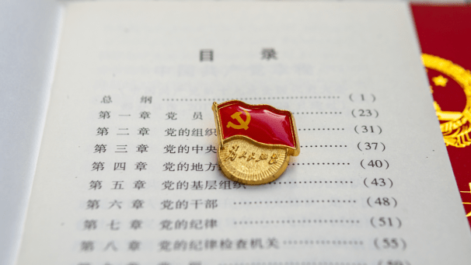
着力一个“进”字：展现守正创新的奋进姿态
守正创新，就是坚守根本方向、激活治理效能。
始终坚持党的全面领导，以党章为根本遵循，落实新时代党的建设总要求，把“两个维护”贯穿管党治党全过程，确保全面从严治党不偏向、不动摇。

Slide 16


着力一个“进”字：展现守正创新的奋进姿态
顺应数字化发展大势，用好大数据监督手段，搭建预警平台，精准识别苗头性倾向性问题；
优化流动党员、新业态党员教育管理模式，破除传统治理壁垒，持续增强党自我净化、自我完善、自我革新、自我提高能力。

Slide 17
三、贯穿一个“严”字：彰显一严到底的实践常态

Slide 18
贯穿一个“严”字：彰显一严到底的实践常态
“严”是新时代全面从严治党最鲜明的标识。
全面从严治党
核心
基础
关键
要害
加强党的领导
在全面
在严
在治
必须真管真严、敢管敢严、长管长严，把严的基调、严的措施、严的氛围长期坚持下去。

Slide 19
贯穿一个“严”字：彰显一严到底的实践常态
党的十八大以来，我们党靠“严”字破局，扭转了一段时期党内宽松软的局面。
政治上从严淬炼
作风上从严整治
01
严肃党内政治生活，从严执行民主集中制，严查“七个有之”问题，净化党内政治生态；
02
从小事小节抓起，严查公款吃喝、特权思想，推动党风政风持续向好；
纪律上从严约束
反腐上从严亮剑
03
完善纪律处分、巡视巡察、问责追责体系，纪律红线成为不可触碰的高压线；
04
“打虎”“拍蝇”“猎狐”多管齐下，充分彰显了我们党刀刃向内、从严治吏的坚定决心。
通过推动严的基调常态化，淬炼党员干部作风形象，不断夯实党的执政根基。

Slide 20
贯穿一个“严”字：彰显一严到底的实践常态
把严的标准贯穿管党治党各领域、全过程，实现从严治理常态化长效化。
在“要害之治”上持续发力
压实党委（党组）主体责任、纪委监督责任，层层传导从严压力，杜绝责任虚化空转；
在“全面”上持续发力
坚持严管厚爱结合、落实“三个区分开来”
从严抓好党的政治、思想、组织、作风、纪律建设，把从严要求覆盖全体党员、各级党组织，不存在特殊党员、例外岗位；
既以刚性约束管住干部乱作为，又以正向激励引导干部敢担当善作为，让从严管理既有力度又有温度。

Slide 21
四、突出一个“实”字：锤炼求真务实的科学方法

Slide 22
突出一个“实”字：锤炼求真务实的科学方法
抓而不紧，等于不抓；抓而不实，等于白抓。
是中国共产党人的重要思想方法和工作原则
求真务实
也是推进全面从严治党的内在要求
管党治党必须坚持一切从客观实际出发，遵循党的建设内在规律，牢固树立问题导向，聚力提升工作实效，以踏石留印、抓铁有痕的劲头，发扬钉钉子精神，把党的建设各项任务落到实处。

Slide 23
突出一个“实”字：锤炼求真务实的科学方法
一是重实际，抓实作风建设。
精准排查
根本标尺
重要依据
坚持深入基层一线，精准排查纠治作风建设中的形式主义突出问题
把群众满意不满意、高兴不高兴、答应不答应作为检验作风整治成效的根本标尺
将群众评判作为衡量党员干部作风状况的重要依据
01
02
03

Slide 24
突出一个“实”字：锤炼求真务实的科学方法
二是用实招，深化党内教育。
05
坚决防止执行落实“上下一般粗”、学习实践“两张皮”现象
03
04
紧密结合本地实践开展学习教育
坚持靶向施策抓好问题整改
不折不扣落实好党内教育“规定动作”
01
02
同时立足地方实际做优做实“自选动作”

Slide 25
突出一个“实”字：锤炼求真务实的科学方法
三是求实效，强化制度建设。
着力破解制度流于纸面、执行悬在空中等问题
01
切实把权力关进制度的笼子
02
03
把制度执行摆在突出位置
确保制度务实管用、落地见效
04
聚焦现实矛盾、破解实际难题
持续把制度优势转化为管党治党效能
05
06

Slide 26
结语
治国必先治党，党兴才能国强。
“十五五”征程已经开启，我们要以更高标准、更实举措推进全面从严治党，持之以恒、久久为功，继续回答好延安“窑洞之问”，书写无愧于人民的时代答卷。

Slide 27
感谢聆听，敬请指正！

